Slide 1
APP 6 Application intégrée des asservissements et des méthodes numériques
Présentation par:
Alexis Juteau
Shawn Miller

Slide 2
Identification par intégration numérique et par lissage

Slide 3
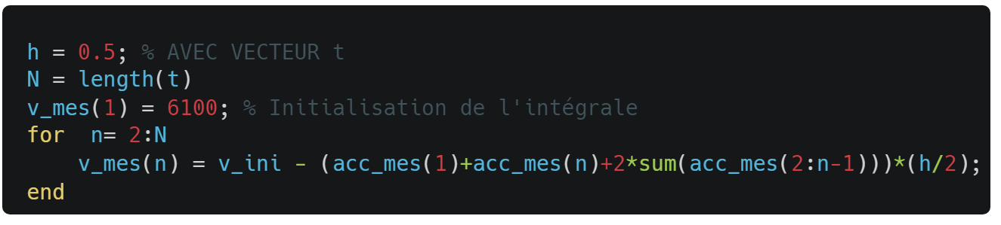

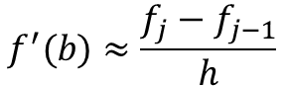
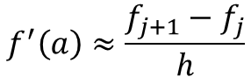
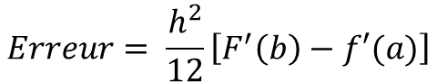

Intégrale continue par la méthode du trapeze pour obtenir la vitesse 𝑣(𝑡)
Calcul de l’erreur d’approximation de la vitesse en m/s
$$Erreur= \frac{h^{2}}{12}\left[F^{′}\left(b\right)−f′(a)\right]$$
$$f^{′}\left(a\right)≈\frac{f_{j+1}−f_{j}}{h}$$
$$f^{′}(b)≈\frac{f_{j}−f_{j−1}}{h}$$
NOTE:
$$\boxed{ET}$$
$$\boxed{Erreur=−0.74742 m/s }$$
Notes:
A

Slide 4
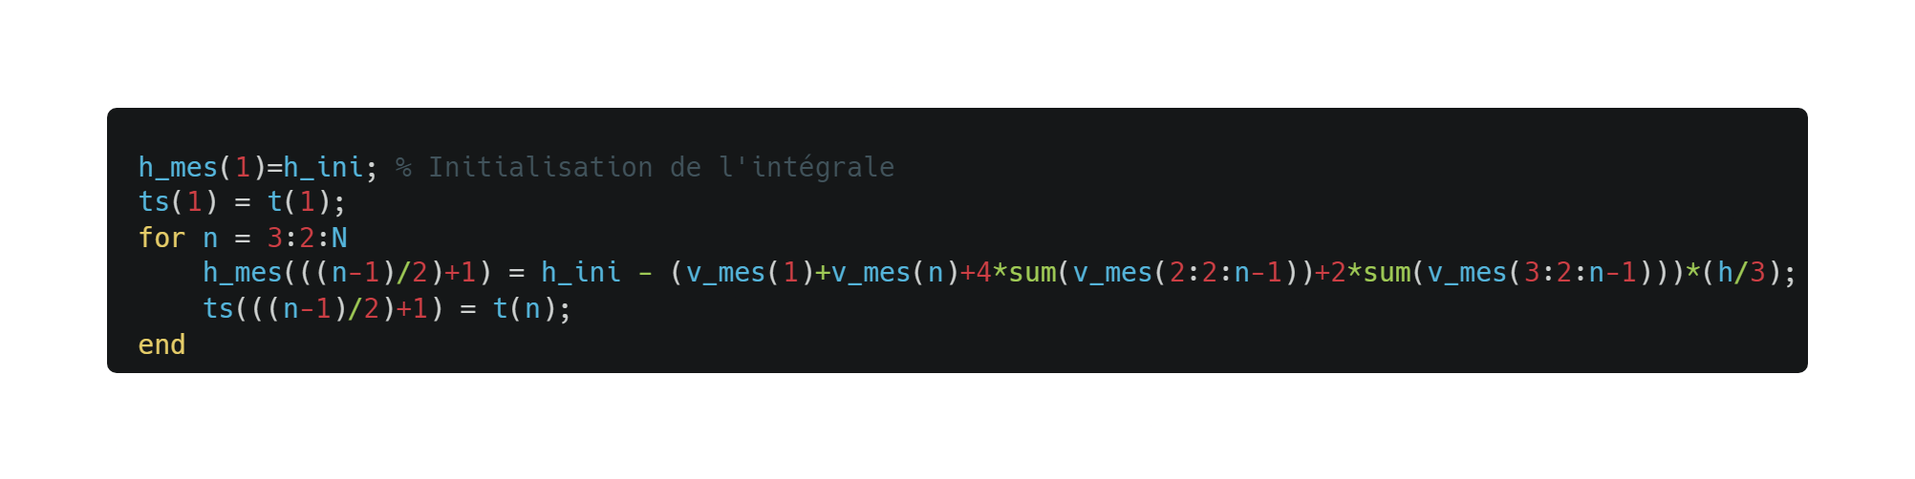
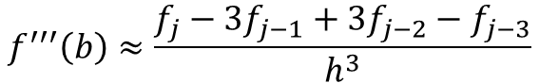
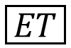
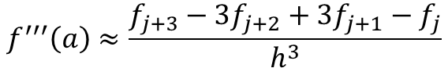
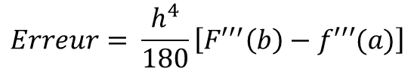
Intégrale continue par la méthode de Simpson pour obtenir l’altitude h(t)
Calcul de l’erreur d’approximation de l’altitude en m
$$Erreur= \frac{h^{4}}{180}\left[{F′′}^{′}\left(b\right)−f′′′(a)\right]$$
$$f^{′′′}\left(a\right)≈\frac{f_{j+3}−{3f}_{j+2}+{3f}_{j+1}−f_{j}}{h^{3}}$$
$$\boxed{ET}$$
$$f^{′′′}\left(b\right)≈\frac{f_{j}−{3f}_{j−1}+{3f}_{j−2}−f_{j−3}}{h^{3}}$$
$$\boxed{Erreur=0.0012613 m }$$
Notes:
A

Slide 5
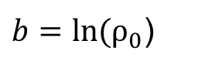
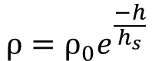

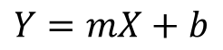
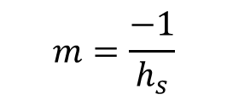
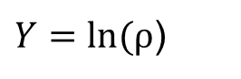
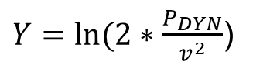
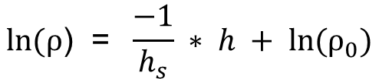
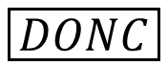
Équations transformés à deux paramètres
Forme rechercé :
$$Y=mX+b$$
$$ρ=ρ_{0}e^{\frac{−h}{h_{s}}}$$
Avec équation ρ:
$$ln⁡(ρ\text{)} \text{=} \frac{−1}{h_{s}} ∗ h + ln⁡(ρ_{0})$$
$$\boxed{DONC}$$
$$m=\frac{−1}{h_{s}}$$
$Y=ln⁡(ρ$)
Avec équation
Pression aérodynamique
$$X=h$$
$Y=ln⁡(2∗\frac{P_{DYN}}{v^{2}}$)
$b=ln⁡(ρ_{0}$)

Slide 6
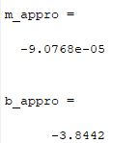
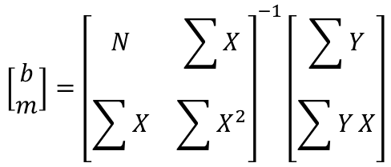

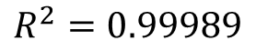
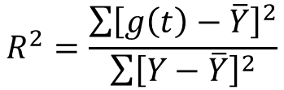
Équations transformés à deux paramètres (SUITE)
$$\left[\begin{aligned}b \\ m\end{aligned}\right]={\left[\begin{matrix}N & \sum{X} \\ \sum{X} & \sum{X^{2}}\end{matrix}\right]}^{−1}\left[\begin{aligned}\sum{Y} \\ \sum{Y}X\end{aligned}\right]$$
$$\overline{Y} = \frac{1}{N}\sum{Y}$$
$$R^{2}=\frac{\sum{{\left[g\left(t\right)−\overline{Y}\right]}^{2}}}{\sum{{\left[Y−\overline{Y}\right]}^{2}}}$$
$$R^{2}=0.99989$$

Slide 7

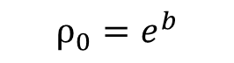
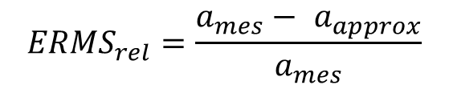
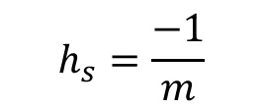
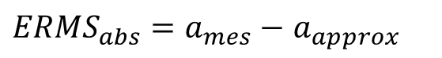
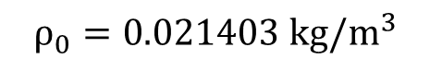
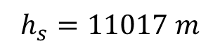

Densité de référence à la surface de la planète et facteur d’échelle de la densité.
$$ρ_{0}=e^{b}$$
$$ρ_{0}=0.021403 kg/m^{3}$$
$$h_{s}=\frac{−1}{m}$$
$$h_{s}=11017 m$$
Erreur RMS absolue et relative dans les accélérations.
$ERMS_{abs}=a_{mes}−$ $a_{approx}$
$$\boxed{ET}$$
$$ERMS_{rel}=\frac{a_{mes}− a_{approx}}{a_{mes}}$$
$$ERMS_{abs}=7.3655$$
$$ERMS_{rel}=0.036592$$

Slide 8
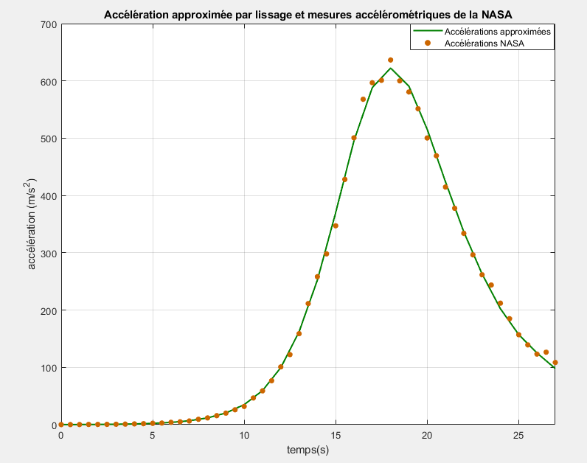
Accélération approximée par lissage superposée sur les mesures accélérométriques de la NASA

Slide 9
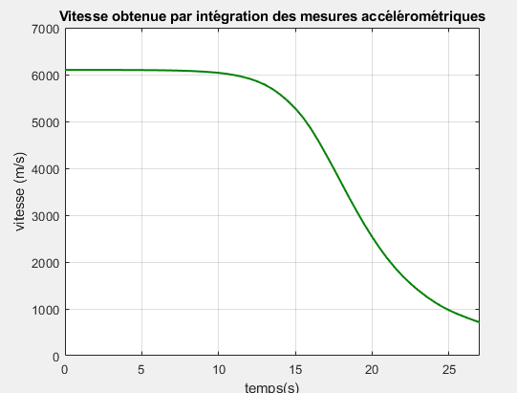
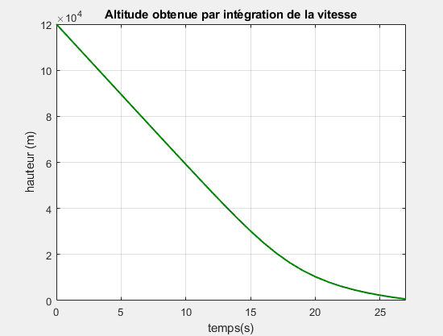
Vitesse et altitude obtenues par intégration

Slide 10
Loi de guidage : validation de la RAA

Slide 11
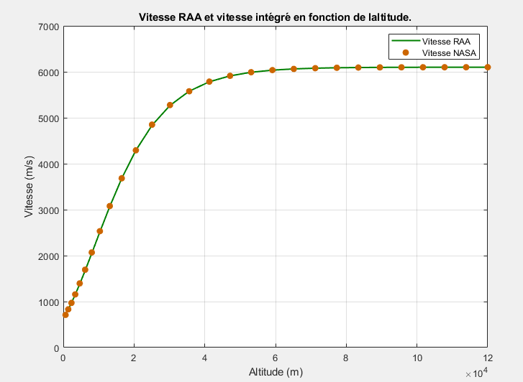
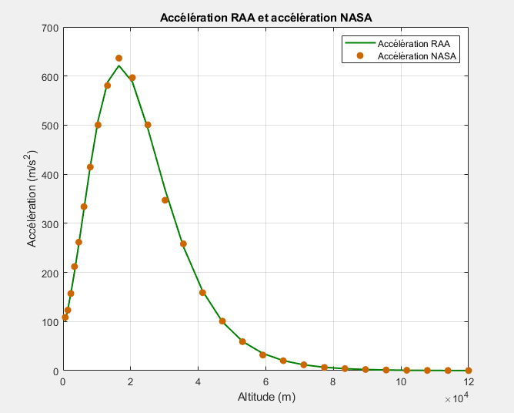
Vitesse v(h) RAA vs NASA et accélération a(h) RAA vs NASA
Note: RAA sans la gravité, car accéléromètre ne mesure pas la gravité.

Slide 12
Loi de guidage : limites structurelles

Slide 13
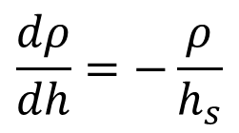
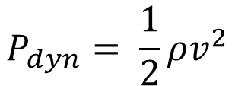
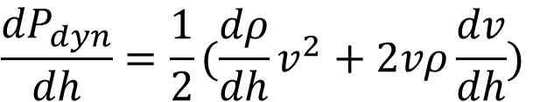
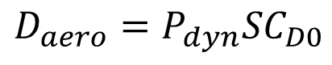
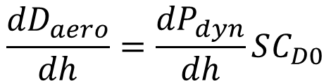
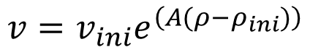
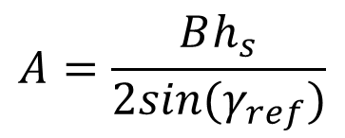
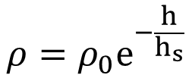
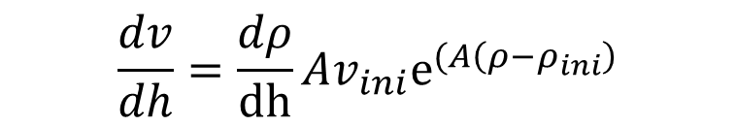
Méthode Newton-Raphson
$$\frac{{dD}_{aero}}{dh}=\frac{{dP}_{dyn}}{dh}SC_{D0}$$
$$D_{aero}=P_{dyn}SC_{D0}$$
$$P_{dyn}= \frac{1}{2}ρv^{2}$$
$$\frac{{dP}_{dyn}}{dh}=\frac{1}{2}(\frac{dρ}{dh}v^{2}+2vρ\frac{dv}{dh})$$
$$ρ=ρ_{0}e^{−\frac{h}{h_{s}}}$$
$$\frac{dv}{dh}=\frac{dρ}{dh}Av_{ini}e^{(A\left(ρ−ρ_{ini}\right)}$$
$$v=v_{ini}e^{\left(A(ρ−ρ_{ini})\right)}$$
$$\frac{dρ}{dh}=−\frac{ρ}{h_{s}}$$
$$A=\frac{Bh_{s}}{2sin{(γ}_{ref})}$$

Slide 14
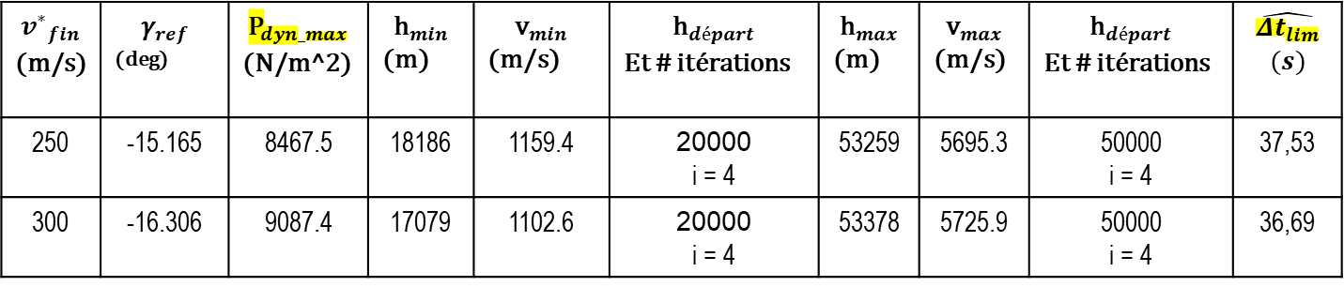
Tableau des limites structurelles
$${v^{∗}}_{fin}$$ (m/s) | $${\text{γ}}_{ref}$$ (deg) | $${\text{P}}_{dyn_max}$$ (N/m^2) | $${\text{h}}_{min}$$ (m) | $${\text{v}}_{min}$$ (m/s) | $${\text{h}}_{départ}$$ Et # itérations | $${\text{h}}_{max}$$ (m) | $${\text{v}}_{max}$$ (m/s) | $${\text{h}}_{départ}$$ Et # itérations | $$\hat{\begin{aligned}{Δt}_{lim} \\ (s)\end{aligned}}$$
250 | -15.165 | 8467.5 | 18186 | 1159.4 | 20000 i = 4 | 53259 | 5695.3 | 50000 i = 4 | 37,53
300 | -16.306 | 9087.4 | 17079 | 1102.6 | 20000 i = 4 | 53378 | 5725.9 | 50000 i = 4 | 36,69

Slide 15
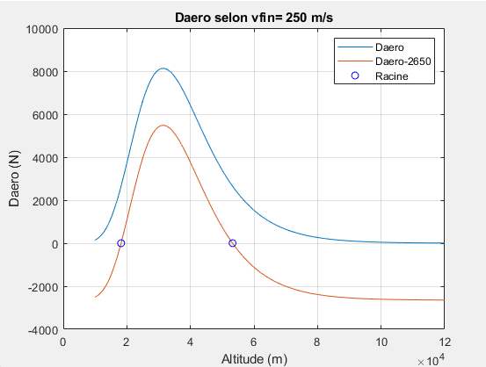
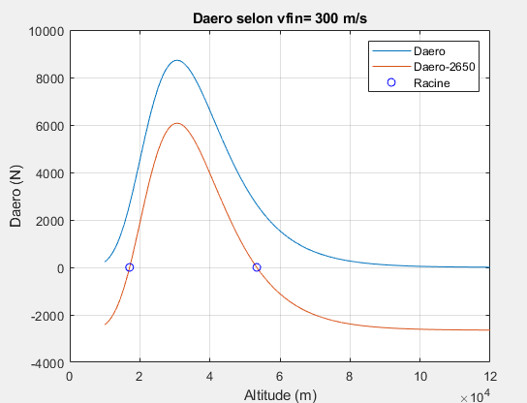
Graphiques Selon vitesse finale désirée

Slide 16
Conception d’asservissements : loi de commande en translation

Slide 17
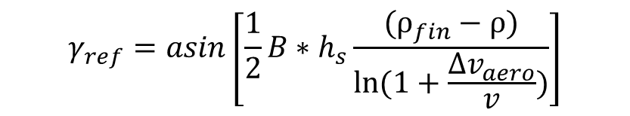

Équation de la consigne 𝛾𝑟𝑒𝑓 calculée en temps réel dans la simulation
$$\sin\left({\text{γ}}_{ref}\right)=\frac{1}{2}B∗h_{s}\frac{(ρ_{fin}−ρ)}{ln⁡(1+\frac{Δv_{aero}}{v})}$$
$${\text{γ}}_{ref}=asin\left[\frac{1}{2}B∗h_{s}\frac{(ρ_{fin}−ρ)}{ln⁡(1+\frac{Δv_{aero}}{v})}\right]$$

Slide 18
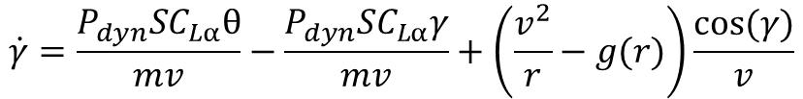
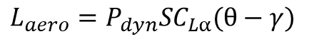
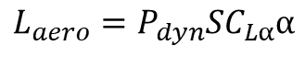
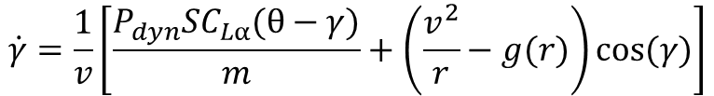
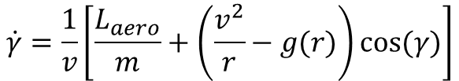

Équation de la commande par rétroaction linéarisante : 𝒇, 𝒈, 𝜽𝒆𝒒 et 𝜽𝒄𝒎𝒅 en fonction de la consigne 𝜸𝒓𝒆𝒇 et explication
$$L_{aero}=P_{dyn}SC_{Lα}α$$
Note: Aérodynamique
$$α=θ−\text{γ}$$
Note: Équa. Angle d’attaque
$$L_{aero}=P_{dyn}SC_{Lα}(θ−\text{γ})$$
$$\dot{\text{γ}}=\frac{1}{v}\left[\frac{L_{aero}}{m}+\left(\frac{v^{2}}{r}−g(r)\right)cos⁡(\text{γ})\right]$$
Note: Équa. $L_{aero}$
$$\dot{\text{γ}}=\frac{1}{v}\left[\frac{P_{dyn}SC_{Lα}(θ−\text{γ})}{m}+\left(\frac{v^{2}}{r}−g(r)\right)cos⁡(\text{γ})\right]$$
$$\dot{\text{γ}}=\frac{P_{dyn}SC_{Lα}θ}{mv}−\frac{P_{dyn}SC_{Lα}\text{γ}}{mv}+\left(\frac{v^{2}}{r}−g(r)\right)\frac{cos⁡(\text{γ})}{v}$$

Slide 19





Équation de la consigne 𝛾𝑟𝑒𝑓 calculée en temps réel dans la simulation
$$g(\text{γ},t)=\frac{P_{dyn}SC_{Lα}}{mv}θ$$
$$f(\text{γ},t)=\frac{P_{dyn}SC_{Lα}\text{γ}}{mv}+\left(\frac{v^{2}}{r}−g(r)\right)\frac{cos⁡(\text{γ})}{v}$$
$$θ_{eq}=−\frac{f(\text{γ},t)}{g(\text{γ},t)} où g≠0$$
$$θ_{cmd}=θ_{eq}+\frac{K_{p}}{\hat{g}\left(\text{γ},t\right)}({\text{γ}}^{∗}−\text{γ})$$
$$\dot{\text{γ}}=\frac{P_{dyn}SC_{Lα}\text{γ}}{mv}+\left(\frac{v^{2}}{r}−g\left(r\right)\right)\frac{\cos\left(\text{γ}\right)}{v}+\frac{P_{dyn}SC_{Lα}}{mv}\left[−\frac{\frac{P_{dyn}SC_{Lα}\text{γ}}{mv}+\left(\frac{v^{2}}{r}−g(r)\right)\frac{cos⁡(\text{γ})}{v}}{\frac{P_{dyn}SC_{Lα}}{mv}}+\frac{K_{p}}{\frac{P_{dyn}SC_{Lα}}{mv}}({\text{γ}}^{∗}−\text{γ})\right]$$
$\dot{\text{γ}}=K_{p}({\text{γ}}^{∗}−\text{γ}$)

Slide 20




Valeur du gain proportionnel 𝑲p
$${FT}_{1er_ordre}=\frac{1}{1+τ⋅s}$$
$${FT}_{1er_ordre}=\frac{1}{1+\frac{1}{K_{p}}s}$$
$$τ=\frac{1}{K_{p}}$$
Note: Constante de temps de 0.25s
$$0.25=\frac{1}{K_{p}}$$
$K_{p}=4$

Slide 21
Conception d’asservissements : loi de commande en rotation

Slide 22


Équation de la commande par rétroaction linéarisante : 𝒇, 𝒈, 𝜹𝒆𝒒 et 𝜹𝒄𝒎𝒅 en fonction de la consigne 𝜽𝒄𝒎𝒅 et explication
$$\dot{\text{q}}=\frac{1}{J}M_{aero}$$
$$\dot{\text{q}}=\frac{1}{J}\left[P_{dydn}Sd\left(C_{Mα}α+\frac{d}{2v}C_{Mq}q+C_{Mδ}δ_{cmd}\right)\right]$$
$$\dot{\text{q}}=\frac{1}{J}{P_{dydn}SdC}_{Mα}α+\frac{d}{2Jv}{P_{dydn}SdC}_{Mq}q+{{\frac{1}{J}P}_{dydn}SdC}_{Mδ}δ_{cmd}$$
$$f\left(\dot{θ},θ,t\right)=\frac{1}{J}{P_{dydn}SdC}_{Mα}α+\frac{d}{2Jv}{P_{dydn}SdC}_{Mq}q$$
$$g\left(\dot{θ},θ,t\right)={{\frac{1}{J}P}_{dydn}SdC}_{Mδ}δ$$

Slide 23


Équation de la commande par rétroaction linéarisante : 𝒇, 𝒈, 𝜹𝒆𝒒 et 𝜹𝒄𝒎𝒅 en fonction de la consigne 𝜽𝒄𝒎𝒅 et explication (SUITE)
$$δ_{eq}=−\frac{f\left(\dot{θ},θ,t\right)}{g\left(\dot{θ},θ,t\right)}$$
$$δ_{cmd}=δ_{eq}+\frac{Kp}{g\left(\dot{θ},θ,t\right)}\left(θ^{∗}−θ\right)+\frac{Kd}{g\left(\dot{θ},θ,t\right)}\left(\dot{θ^{∗}}−\dot{θ}\right)$$
$\ddot{θ}=$ $f\left(\dot{θ},θ,t\right)+g\left(\dot{θ},θ,t\right)\left[−\frac{f\left(\dot{θ},θ,t\right)}{g\left(\dot{θ},θ,t\right)}+\frac{Kp}{g\left(\dot{θ},θ,t\right)}\left(θ^{∗}−θ\right)+\frac{Kd}{g\left(\dot{θ},θ,t\right)}\left(\dot{θ^{∗}}−\dot{θ}\right)\right]$
$$\ddot{θ}=\frac{1}{J}{P_{dydn}SdC}_{Mα}α+\frac{d}{2Jv}{P_{dydn}SdC}_{Mq}q+{{\frac{1}{J}P}_{dydn}SdC}_{Mδ}δ\left[−\frac{\frac{1}{J}{P_{dydn}SdC}_{Mα}α+\frac{d}{2Jv}{P_{dydn}SdC}_{Mq}q}{{{\frac{1}{J}P}_{dydn}SdC}_{Mδ}δ}+\frac{Kp}{{{\frac{1}{J}P}_{dydn}SdC}_{Mδ}δ}\left(θ^{∗}−θ\right)+\frac{Kd}{{{\frac{1}{J}P}_{dydn}SdC}_{Mδ}δ}\left(\dot{θ^{∗}}−\dot{θ}\right)\right]$$
$$\ddot{θ}=Kp\left(θ^{∗}−θ\right)+Kd\left(\dot{θ^{∗}}−\dot{θ}\right)$$

Slide 24





Valeur du gain proportionnel $K_{p}$ et $K_{D}$
$${FT}_{2e_ordre}=\frac{{ω_{n}}^{2}}{s^{2}+2ζω_{n}s+{ω_{n}}^{2}}$$
$$K_{p}={ω_{n}}^{2}$$
$${FT}_{2e_ordre}=\frac{K_{p}}{s^{2}+K_{D}s+K_{p}}$$
$$K_{p}={20}^{2}$$
$$\boxed{K_{p}=400}$$
$$K_{D}=2ζω_{n}$$
$$K_{D}=2∗0.7∗20$$
Note: Facteur d’amortissement de 0.7 et une fréquence naturelle de 20 rad/s
$$\boxed{K_{D}=28}$$

Slide 25

Donner le code MATLAB qui calcule les 6 (ou 7) équations différentielles et les efforts aérodynamiques 𝐷𝑎𝑒𝑟𝑜, 𝐿𝑎𝑒𝑟𝑜, 𝑀𝑎𝑒𝑟𝑜.

Slide 26
Validation par simulation numérique

Slide 27

Validation par simulation numérique
Tableau Simulations Numériques
$${v^{∗}}_{fin}$$ (m/s) | Avec Asservissement |  |  | Sans Asservissement
$${v^{∗}}_{fin}$$ (m/s) | $${\text{v}}_{fin}$$ (m/s) | $$\hat{\begin{aligned}{Δt}_{lim} \\ (s)\end{aligned}}$$ | $${\text{P}}_{dyn_max}$$ (N/m^2) | $${\text{v}}_{fin}$$ (m/s) | $$\hat{\begin{aligned}{Δt}_{lim} \\ (s)\end{aligned}}$$ | $${\text{P}}_{dyn_max}$$ (N/m^2)
250 | 200.391 | 39.594 | 9215.32 | 171.038 | 37.80 | 10246.95
300 | 184.481 | 38.51 | 9766.54

Slide 28







Graphique sans asservissement

Slide 29






Graphique avec asservissement lorsque la vitesse finale = 250m/s

Slide 30



Graphique avec asservissement lorsque la vitesse finale = 250m/s

Slide 31






Graphique avec asservissement lorsque la vitesse finale = 300m/s

Slide 32



Graphique avec asservissement lorsque la vitesse finale = 300m/s

